Slide 1
Тип членистоногие
Класс насекомые
Отряд чешуекрылые

Slide 2
Жила – была гусеница. Целыми днями медленно ползала она по веткам дерева. Но однажды она остановилась и начала вить кокон. Постепенно она обволакивала себя тонкими шелковыми нитями и скоро полностью скрылась из глаз. Внутри кокона было мягко и темно. Гусеница чувствовала что с ней что-то происходит. Вскоре в коконе стало тесно, он лопнул, и хлынул яркий солнечный свет.
Вокруг был удивительный мир, полный красок и звуков. Внизу расстилался огромный луг, полный цветов. Волшебное чувство свободы наполнило ее, она раскрыла большие разноцветные крылья и полетела.
Так гусеница стала бабочкой.

Slide 3
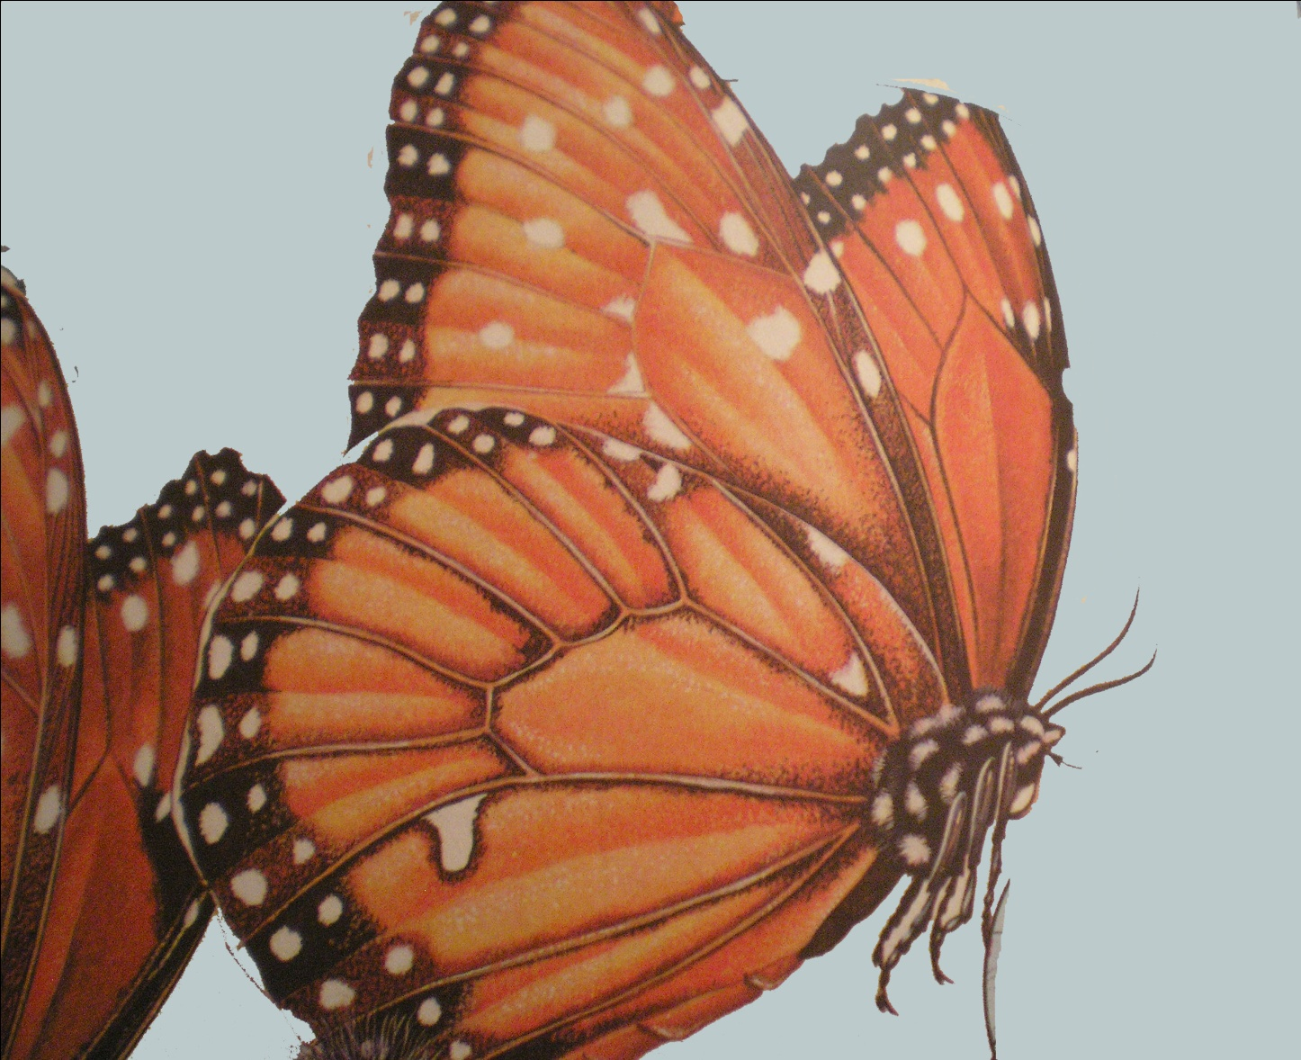
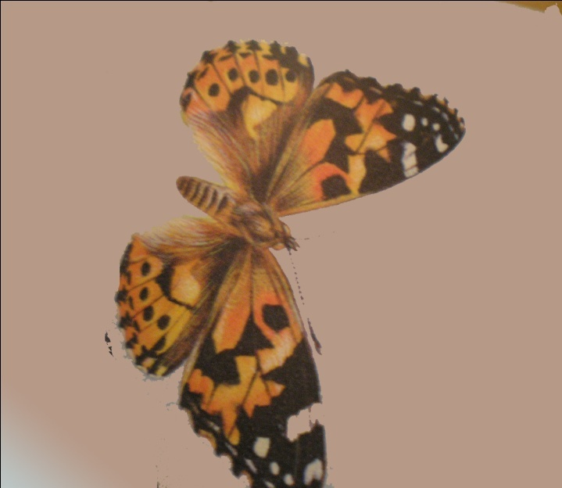

Бабочки

Slide 4
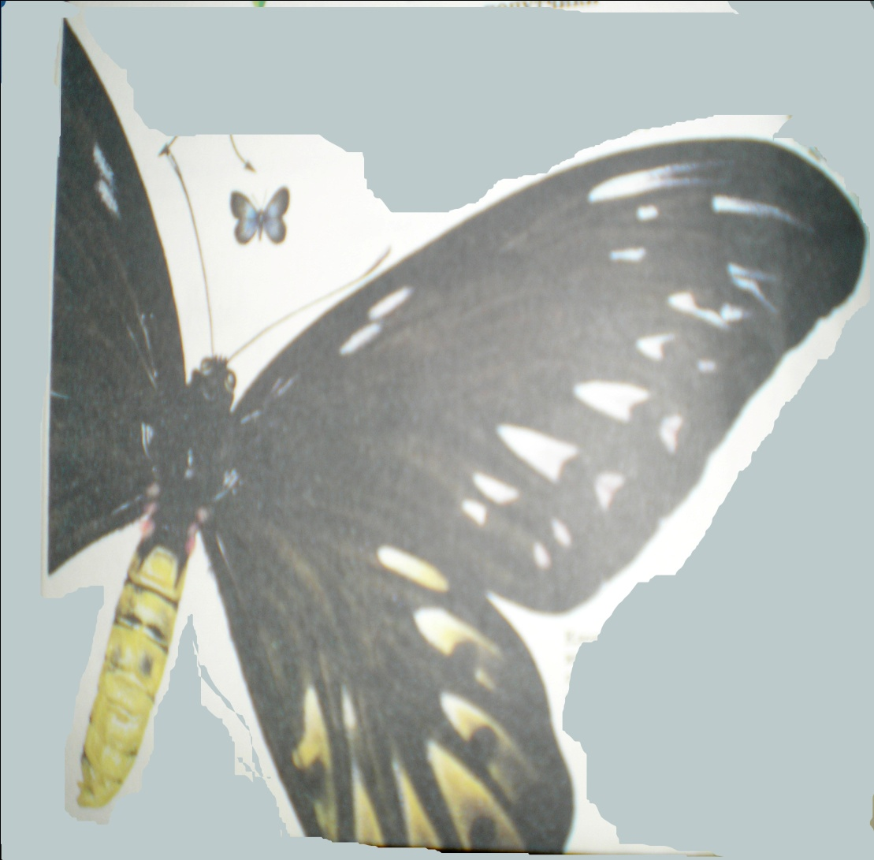
Бабочки необычайно разнообразны как по размерам, так и по окраске
Самая крупная бабочка – птицекрыл королевы Александры. Размах её крыльев составляет 28 см.
Но рекордсменом является мотылёк (ночная бабочка) «большая сова».
Размах его крыльев составляет до 36 см.
Самая маленькая – синий карлик. Размах её крыльев составляет всего 1,4 см.

Slide 5
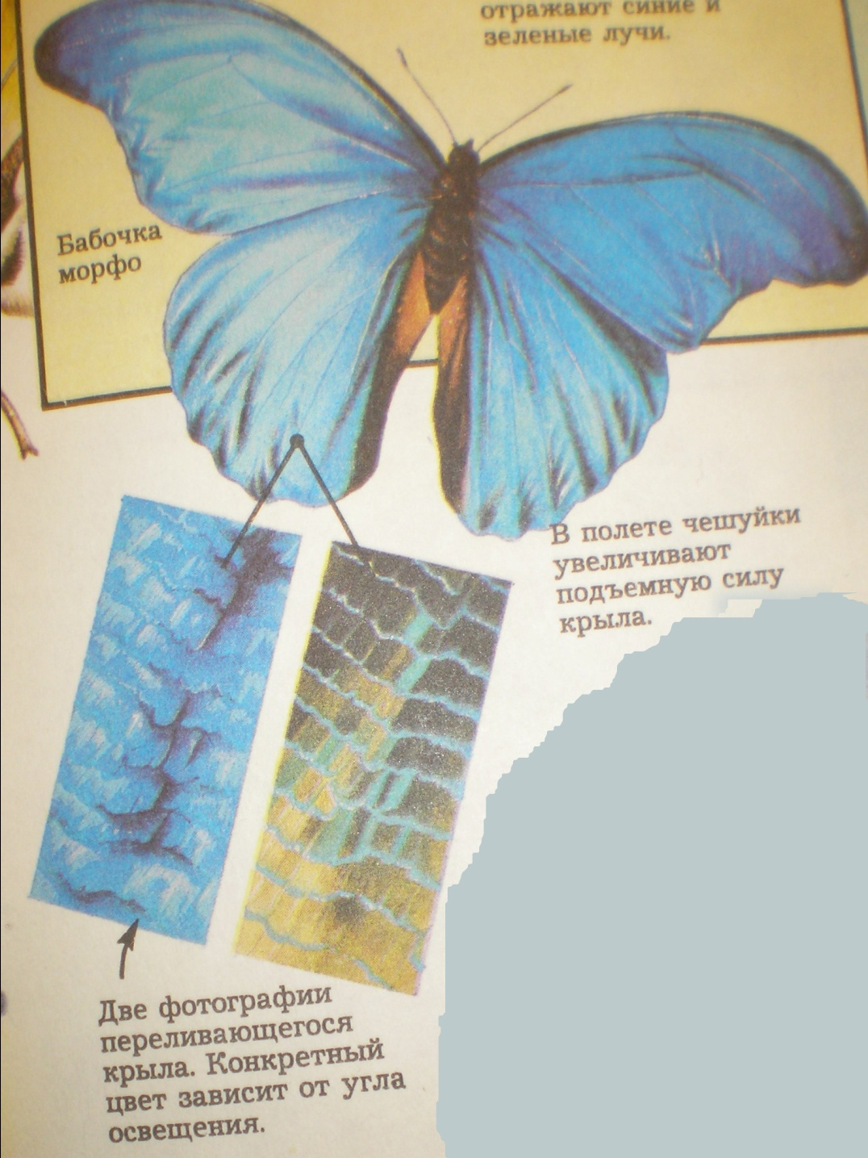
Крылья бабочек покрыты крошечными чешуйками. Их радужный блеск зависит от того, под каким углом они отражают свет.
Другие чешуйки содержат красочный пигмент.

Slide 6
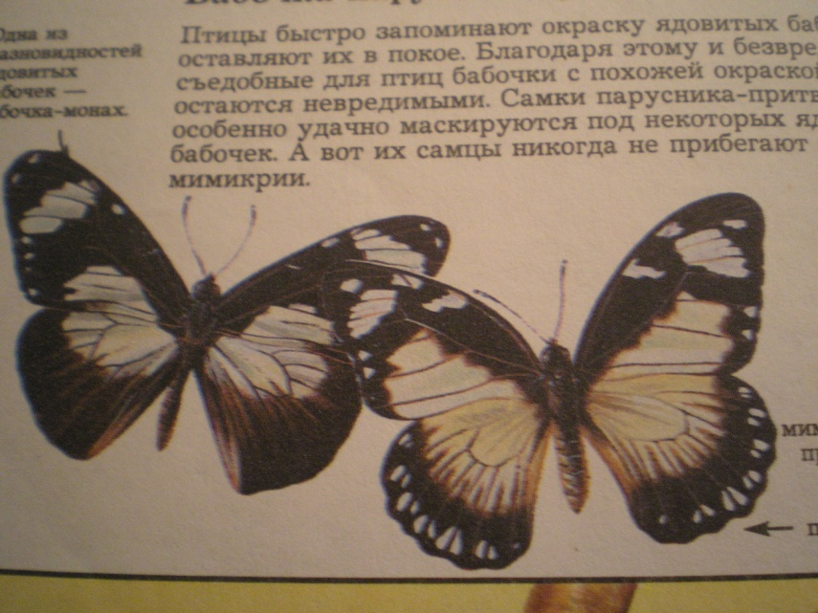

Окраска
Окраска служит бабочкам как защита. Одни бабочки маскируются под ядовитых. Птицы запоминают окраску ядовитых бабочек и не трогают их. Благодаря этому съедобные для птиц бабочки с похожей окраской остаются невредимы.
Другие – под цвет окружающей среды.

Slide 7
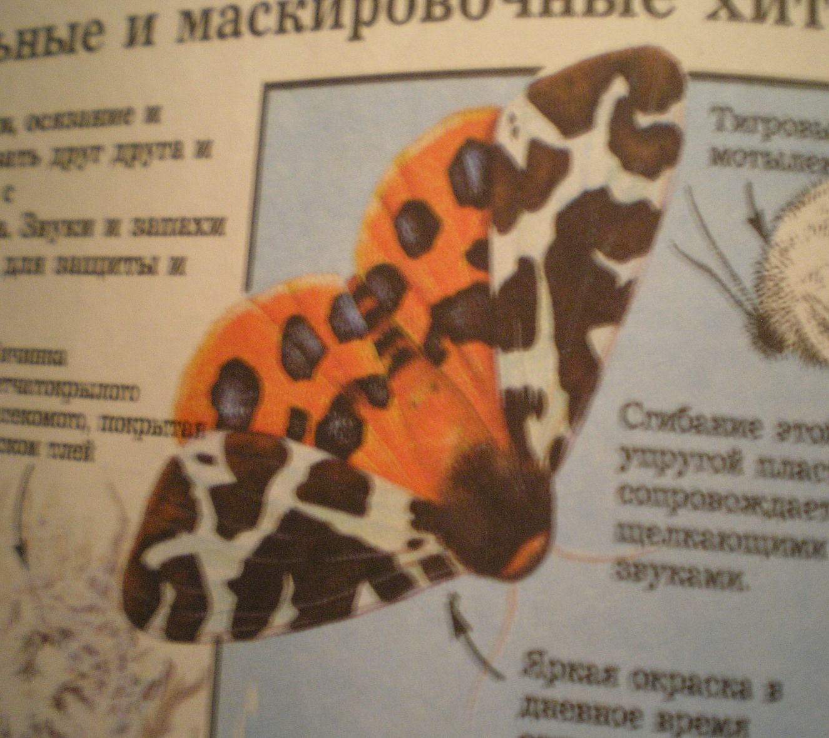
Окраска, и не только…
Яркая окраска Тигрового мотылька в дневное время отпугивает врагов, а ночью он отпугивает врагов щелкающими звуками.

Slide 8
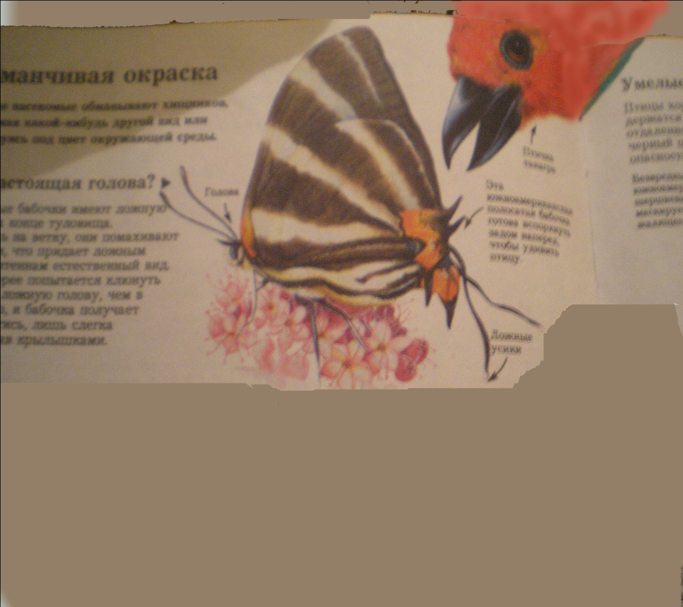
Окраска, и не только…
Некоторые бабочки, такие как южноамериканская полосатая бабочка, обманывают хищников, принимая какой-нибудь другой вид
Полосатые бабочки имеют ложную голову в конце туловища. Птица пытается клюнуть бабочку в ложную голову, и бабочка получает шанс спастись.

Slide 9
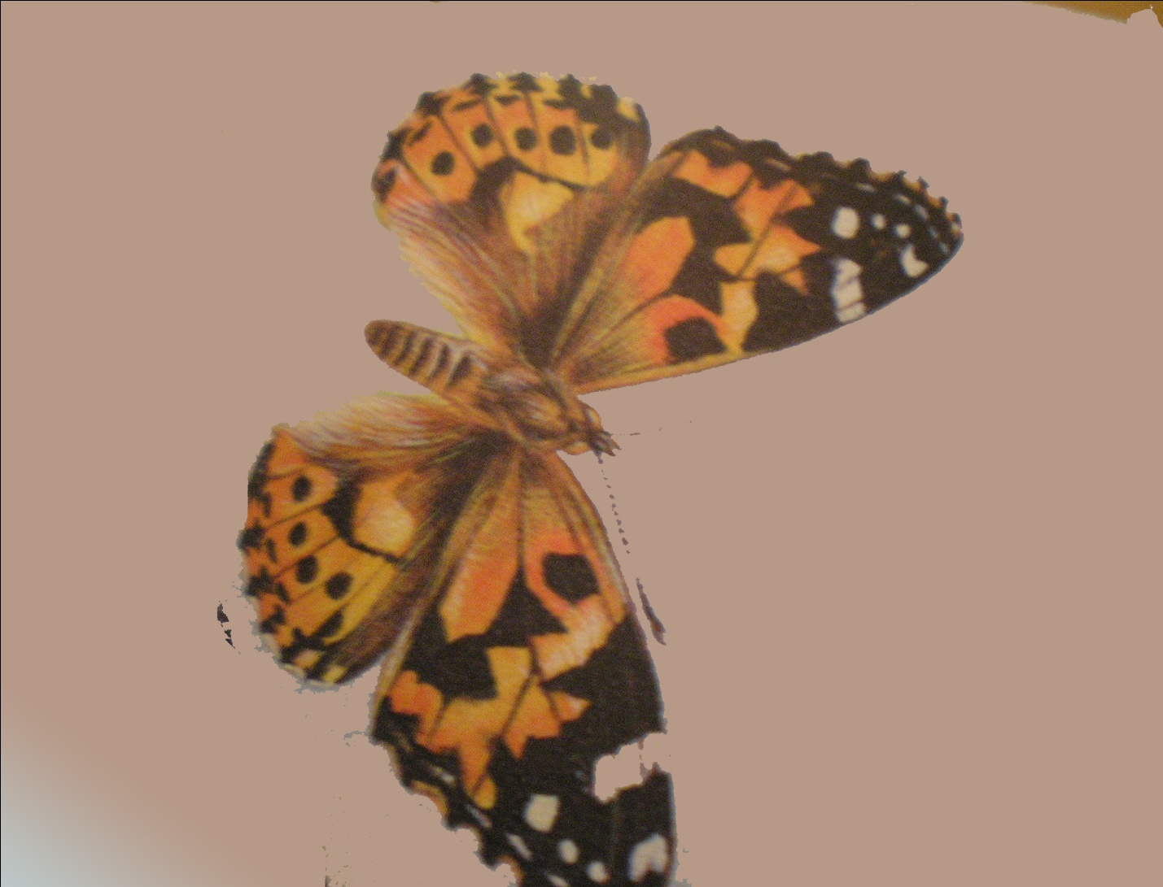
Миграция
Бабочки являются перелетными насекомыми. Они могут совершать перелеты на расстояния в 5000 км.
Эта «нарядная леди» перелетает из Англии в Африку

Slide 10
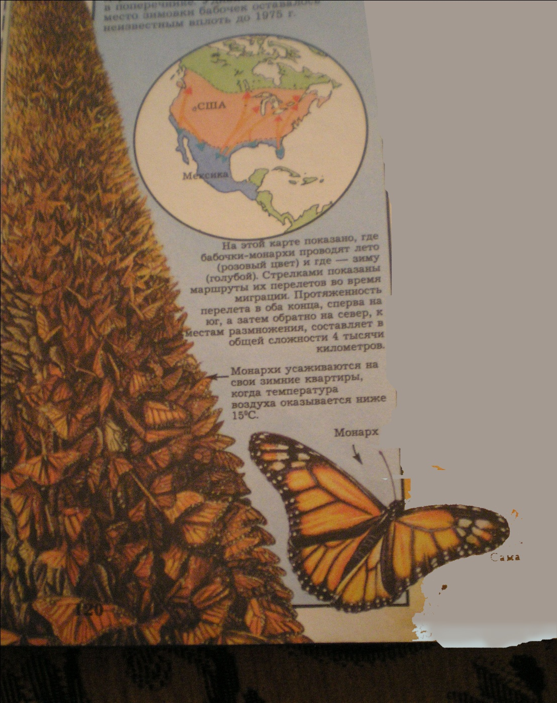
Миграция
Большинство бабочек-монархов, обитающих на востоке США, перебираются на зиму в хвойные леса в горах Мексики. Свыше 14 млн. бабочек-монархов собираются вместе на стволах и ветвях деревьев на площади не более 125 м. в поперечнике.

Slide 11
Бабочек называют
летающими цветами и относят
к одним из самых красивых
животных мира.
На нашей планете их около 140 тыс. видов

